Slide 1
PRESENTACIÓN CURSO HTML5

Slide 2
Introducción.

Slide 3
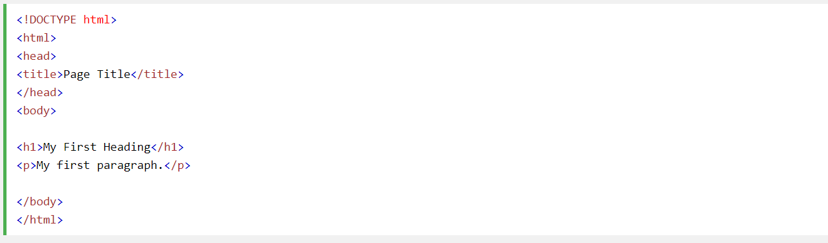
¿Qué es HTML?
HTML es el acrónimo para Hyper Text Markup Language (Lenguaje de marcas de hipertexto).
Es el lenguaje estándar para crear páginas Web.
Describe la estructura de una pagina Web.
Consiste en una serie de elementos que le “dicen” al navegador como debe mostrar el contenido.

Slide 4
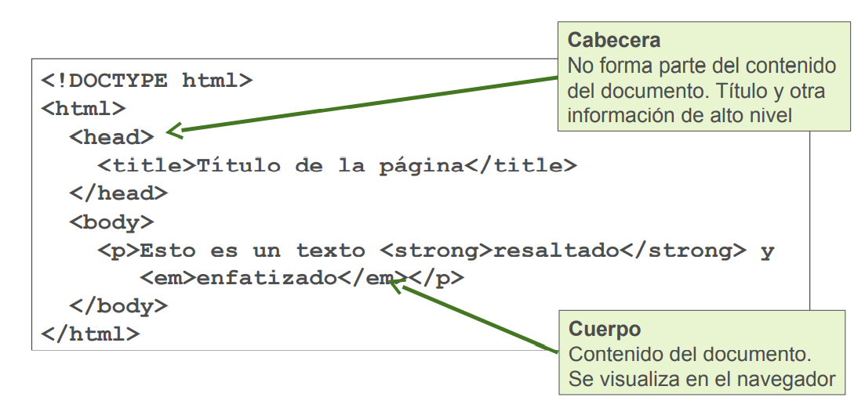
Formato del documento HTML
Estructura básica de un documento HTML
Notes:
En el head se puede poner títulos, que se muestran el la cabecera de la pestaña del browser. Podemos incluir mas información cómo decirle que codificación deseamos usar o links a hojas de estilos o scripts que deseemos ejecutar.

Slide 5
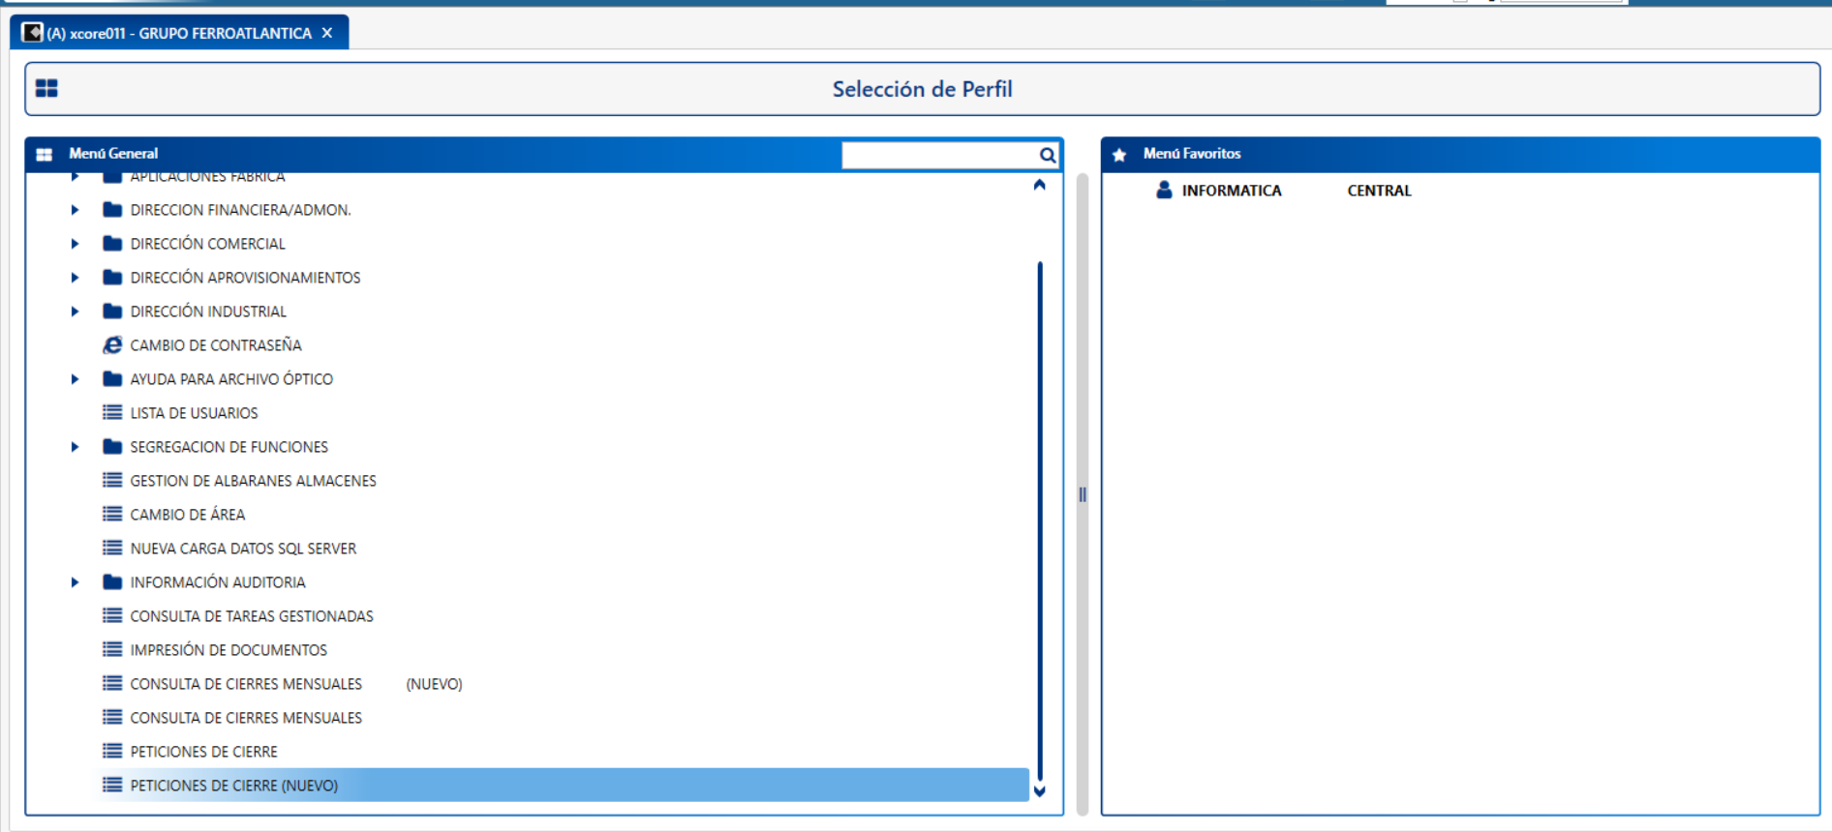
Acceso a la aplicación. Ejecución de cierre.

Slide 6
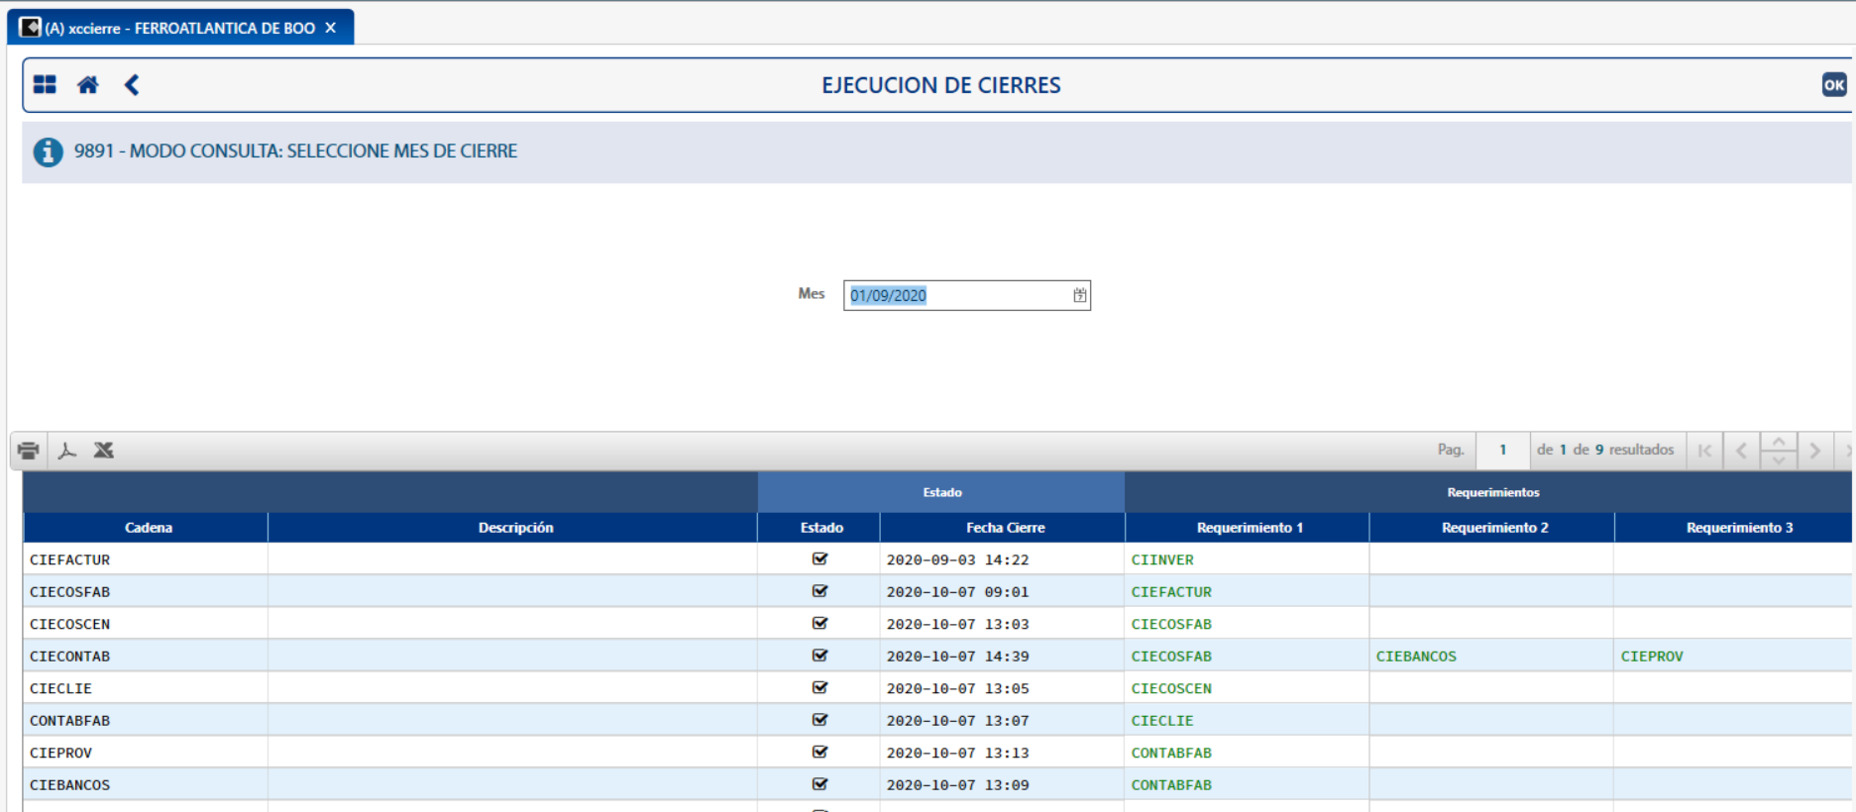
Selecciones mes. Modo consulta.
Seleccione el mes del que desea ejecutar los cierres.

Slide 7
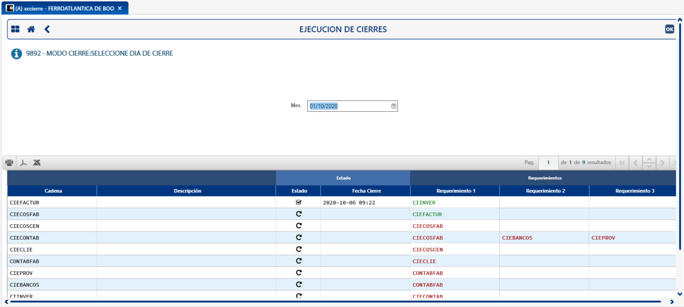
Seleccionar fecha de cierre.
Seleccione la fecha en la que quiere aplicar el cierre.

Slide 8
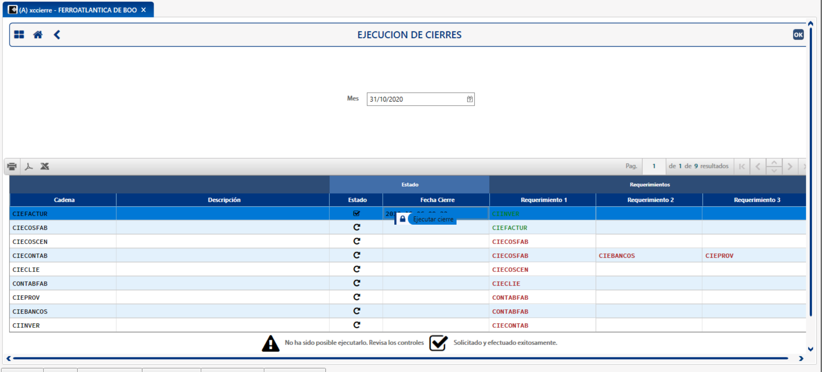
Ejecutar cierre.
Pulse botón derecho sobre el cierre que desea ejecutar.

